Slide 1
ACTUACIÓN ANTE EMERGENCIAS EN EL IES BURGUILLOS
CURSO 20/21

Slide 2
INTRODUCCIÓN
Es fundamental ser conscientes de que una situación de evacuación o de emergencia debe ser manejada con la conciencia de que la contribución de cada uno de los ocupantes del centro puede ser fundamental para que los daños a las instalaciones y, sobre todo a las personas, sean lo menores posibles o ninguno.
Como principio general, cada profesor/a que tenga un grupo de alumnos a su cargo es responsable del mismo durante todo el proceso de evacuación y, todo el resto del personal que haya en ese momento en el centro, es responsable de ponerse a disposición del equipo de emergencia para auxiliar a que todos los alumnos/as, comenzando por los de menor edad y aquellos que sufren algún tipo de discapacidad, sean evacuados con la máxima seguridad y prontitud de los edificios hacia los puntos de concentración internos y externos.
Asimismo, todos debemos ser conscientes que, en caso de incendio, contribuiremos a minimizar los daños si cuando vamos abandonando el edificio, se van cerrando todas las dependencias que vayan quedando vacías. Así evitaremos que el fuego y/o el humo tengan facilidad para propagarse de una dependencia a otra.

Slide 3
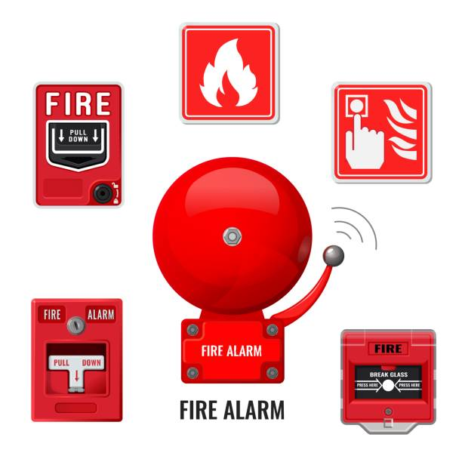
CONSIDERACIONES GENERALES A TENER EN CUENTA DE CARA A UNA EVACUACIÓN DEL CENTRO.
Los alumnos deben evacuar las aulas sin objetos personales, y por tanto sin bocadillos.
Suelen detectarse puertas y ventanas de aula que quedan abiertas. Tanto las ventanas como las puertas de aula deben quedar cerradas.
Todos los grupos deben tener claramente definido por su tutor cual es el equipo de evacuación de aula que ayudará al profesor que se encuentre en esta en el momento de la emergencia.
Cada profesor debe contar a sus alumnos en el aula y al llegar al patio se dispondrán en filas y se volverán a contar de nuevo.
Se pretende conseguir una evacuación ágil y ordenada, hasta alcanzar el punto de encuentro en el patio

Slide 4
EQUIPO DE EVACUACIÓN DE AULA
Los equipos estarán formados por el profesor de ese grupo y cuatro alumnos. En principio, los componentes de los distintos equipos pueden ser el delegado, el subdelegado y otros dos alumnos. Estos dos alumnos, podrían ser aquellos que se prestasen para este trabajo de forma voluntaria o que el profesor-tutor elija en el momento de dar la información previa a los alumnos de su tutoría.
La principal misión del equipo de evacuación de aula es:
• Cerrar la puerta del aula.
• Cerrar las ventanas de aula.
• Contar a los alumnos/as.
• AYUDAR A LOS ALUMNOS CON ALGUNA DISCAPACIDAD.
• Controlar que no lleven objetos personales, etc.
El profesor del grupo controlará que no quedan alumnos en la clase, las puertas y ventanas quedan cerradas y que ningún alumno/a queda en los servicios y locales anexos. Indicará el control del aula colocando la papelera en el exterior de la puerta. Por último se dirigirá con sus alumnos/as al punto de encuentro en las pistas deportivas y se situará frente a ellos, contándolos de nuevo para asegurar que todos los alumnos están en el patio, en caso contrario informará rápidamente a alguno de los componentes del equipo de emergencia general.
El tutor debe informar a su grupo sobre el equipo de evacuación de aula, y definir los alumnos que lo constituirán.

Slide 5
EQUIPO DE EMERGENCIA GENERAL
Es un conjunto de personas que se encargarán de evaluar las Emergencias y garantizar la Alarma y la Evacuación General de los distintos edificios en caso de que fuese necesario. Tendrá la misión de decidir la necesidad de una Evacuación y una vez iniciada, se encargará de organizarla y dirigirla.
Su composición estará formada por:
A. RESPONSABLE EQUIPO - Miembro del equipo directivo
1. Se encargará de balizar la zona, en caso necesario.
2. Realizará una serie de llamadas para asegurar la máxima difusión de la información:
a) Emergencias (112). En caso necesario.
b) Inspección. Por si se requiere alguna consideración o instrucción previa.
c) Ayuntamiento de Burguillos.
d) Enviará un mensaje masivo a través de IPASEN a todos los padres/madres/tutores.
e) En la página WEB del instituto. (Informar a Manolo Colorado)
f) Delegado/a de madres, con la que se creará una cadena de llamadas o whatsapp informando, al resto de
los delegados de aula y a su vez estos delegados a los padres o madres de su curso.
g) Presidenta/e del AMPA.
3. Dará la información a los alumnos mediante el uso de megafonía al alumnado.

Slide 6
EQUIPO DE EMERGENCIA GENERAL
B. COORDINADORES DE PLANTA - Profesores del aula PAX (siempre en planta baja) que organizarán a los otros dos profesores (que podrán ser los de guardia o los que se encuentren en horario no lectivo), que colaborarán en las tareas encomendadas por el jefe del equipo.
Los Coordinadores de Planta se responsabilizarán de las siguientes tareas:
1. Se colocarán los chalecos reflectantes que están en la TAQUILLA DE EVACUACIÓN de la sala de profesores.
2. Se responsabilizarán de las acciones que se efectúen en dicha planta, así como controlar el tiempo de
evacuación total de la misma.
3. Coordinan la evacuación de las distintas plantas.
4. Eligen las vías de evacuación más idóneas según las características del siniestro.
5. Ordenan la salida de la planta baja. Una vez evacuada ésta, se dirigen a la planta primera y ordenan su
evacuación, y así sucesivamente con las restantes plantas.
6. Comprobar que no queden alumnos/as en “servicios” y demás dependencias (resisar la colocación de
papeleras que indica “Estancia Vacía”).
7. Reciben información de los profesores/as respecto a posibles contrariedades.
8. Se dirigen al “punto de encuentro” una vez evacuado el Centro y comprobado que no quedan alumnos.
9. Informar al Coordinador general.

Slide 7
EQUIPO DE EMERGENCIA GENERAL
C. RESPONSABLE DE LA CAFETERÍA /BAR Y TALLERES DE COCINA Y PASTELERÍA– Profesor que se encuentre en la instalación: se responsabilizará de las siguientes tareas:
1. Desconectar el gas, la electricidad y el agua.
2. Evacuación del BAR, TALLER DE COCINA Y TALLER DE PASTELERIA y cerrarlos, comprobando
que queden vacíos.
D. RESPONSABLES DE ALARMA Y ACCESOS – Conserjes: se responsabilizarán de las siguientes tareas.
1. Dar la señal de alarma acústica.
2. Se colocarán los chalecos reflectantes.
3. Cerrar las cancela de entrada y permanecer en los accesos al centro para permitir el acceso
a los servicios de emergencia, evitando así posibles aglomeraciones de familias en el interior
de las instalaciones.
4. Evacuación del BAR, TALLER DE COCINA Y TALLER DE PASTELERIA y cerrarlos (en caso de que
no se encuentren ocupados, comprobando que queden vacíos.

Slide 8
CONSIGNAS PARA EL PROFESORADO DURANTE UNA EMERGENCIA
Las principales consignas que debe recibir el profesorado en una evacuación del centro serán (se sintetizan algunas de las señaladas en el plan de autoprotección):
A. Todos los profesores desalojarán las aulas o recintos que ocupan independientemente de las circunstancias personales, exámenes, elaboración de comidas, etc. Si fuera imposible la evacuación de algún alumno, se avisará inmediatamente al EQUIPO DE EMERGENCIA GENERAL de las circunstancias y personas involucradas, para intentar la evacuación por otros medios.
B. Cuando hayan desalojado todos los alumnos, cada profesor comprobará que las aulas y recintos que tiene asignados quedan vacíos, dejando las puertas y ventanas cerradas y comprobando que ningún alumno quede en los servicios y locales anexos. Se marcará el control del aula dejando la papelera en el exterior del aula.
C. Se contará a los alumnos en el aula, antes de la evacuación y en el patio, una vez realizada la evacuación, para asegurarse de que todos los alumnos están fuera del edificio. Es importante avisar a los alumnos de este hecho, para evitar que cambien de fila en el patio y dificulte el control de la evacuación.
D. Con varios días de antelación a la realización de un posible simulacro, se informará a los alumnos de los pormenores y objetivos de este ejercicio (tutorías) y se les explicarán las instrucciones que deberán seguir.

Slide 9
E. Criterios a seguir durante la evacuación:
Al arranque de la señal de alarma, desalojarán el edificio en primer lugar los ocupantes de la planta baja.
Simultáneamente, los de las plantas superiores se movilizarán ordenadamente hacia las escaleras más próximas, pero sin descender a las plantas inferiores hasta que los ocupantes de éstas hayan desalojado su planta respectiva.
El desalojo en cada planta se realizará por grupos, saliendo en primer lugar las aulas más próximas a las escaleras, en secuencia ordenada y sin mezclarse los grupos.
Los alumnos del pabellón de deportes desalojarán el sitio ordenadamente hacia la pista del patio.
En el patio se colocarán en fila de forma que los primeros de ESO estén en el lado derecho mirando desde el edificio, más a la izquierda los segundos, terceros, cuartos, bachillerato y los de FPB y FPIGM en el lado izquierdo.
En caso de lluvia la evacuación se hará en el gimnasio y se colocarán en el mismo orden. De derecha a izquierda mirando desde la puerta de entrada.
En caso de riesgo alto, los alumnos abandonarán, junto a sus profesores el patio del centro y se dirigirán a la explanada de tierra que hay saliendo del centro a mano izquierda, ubicado frente al recinto ferial o mercadillo de Burguillos.

